Slide 1


Slide 2


LUIZ HENRIQUE NÉIA GIAVINA-BIANCHI
Procurador do Legislativo da Câmara Municipal de Jacarezinho desde 2010.
Graduado em Direito pela UENP;
Pós-Graduado em Direito Civil e Direito Processual Civil pela FAESO;
Pós-Graduado em Gestão Pública pela UEPG;
Pós-Graduado em Direito Administrativo pela UENP.
Pós-Graduado em MBA em Nova Lei de Licitações pela UNYPÓS;
Pós-Graduado em Direito Municipal pela ESA;
Pós-Graduado em Lei Geral de Proteção de Dados pela LEGALE;
Pós-Graduado em MBA em Nova Lei de Licitações pela PÓLIS CIVITAS/TCE-PR.
Pós-Graduado em Lei Geral de Direito e Processo Constitucional pela LEGALE.
Pós-Graduado em Advocacia na Fazenda Pública pela LEGALE;
Mestre em Ciência Jurídica pela UENP.

Slide 3
Programa de Integridade e Garantias de Execução

Slide 4


Período:
Das 14h00min até 17h00min

Slide 5
Programa de Integridade e Garantias de Execução
1 Programa de Integridade:
a) Previsão na Lei 14.133/21
b) Derivação desse termo
c) Correlação com Compliance e Ética
d) Correlação com a Lei Anticorrupção
e) Correlação com improbidade, crime e infração administrativa
f) Obrigatório e facultativo nos contratos públicos
g) Critério de desempate nas disputas
h) Como penalidade aos contratados
2 Garantias de Execução:
a) Seguro-garantia
b) Condições de execução, pagamento e recebimento
c) Previsão editalícia, Termo de Referência e Contrato
d) Licitantes nacionais e internacionais
e) Garantia da proposta
f) Garantia adicional na inexequibilidade
g) Garantia técnica
h) Garantia de execução
i) Modalidades de garantias
j) Renovação da garantia
k) Restituição da garantia
l) Execução da garantia

Slide 6
Governança e Planejamento

Slide 7
Fundamentos Legais da Transparência Pública
CRFB -“Art. 1º [...] Parágrafo único. Todo o poder emana do povo, que o exerce por meio de representantes eleitos ou diretamente, nos termos desta Constituição”
Daí se extraem dois princípios:
O republicano, que impõe um governo fundado em leis e não nos interesses egoísticos dos ocupantes da função pública ou de seus correligionários;
O democrático, que confere ao povo a titularidade do poder cujo exercício é parcialmente relegado aos representantes.
Direito administrativo / Irene Patrícia Nohara. –9. ed. –São Paulo: Atlas, 2019.

Slide 8
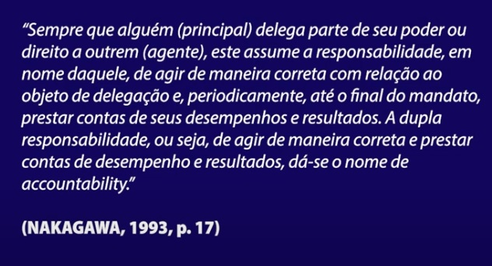
Se Todo Poder Emana do Povo...

Slide 9

Accountability
Palavra sem correspondente exato na língua portuguesa, mas que se aproxima ao termo de “RESPONSABILIZAÇÃO”
Representa o binômio:
Responsabilidade de agir de maneira correta, e;
Prestar conta à sociedade pelos resultados atingidos.

Slide 10

GOVERNANÇA
Governança:
Significa Direção
Corresponde à capacidade do Gestor em planejar e formular políticas públicas, bem como efetivá-las.
Verbos: Avaliar, dirigir e monitorar
Fonte: https://www.youtube.com/embed/f9JbY0BoJ3M?rel=0

Slide 11

Evolução da governança no Brasil
Plano Diretor (1995)
EC 19/1998
IN Conjunta CGU/MPOG n. 1/2016
Decreto 9.203/2017
Acórdão TCE n. 2.622/2015 - P

Slide 12
O que é governança?
É a aplicação de práticas de liderança, de estratégia e de controle, que permitem aos mandatários de uma organização pública e às partes nela interessadas avaliar sua situação e demandas, direcionar a sua atuação e monitorar o seu funcionamento, de modo a aumentar as chances de entrega de bons resultados aos cidadãos, em termos de serviços e de políticas públicas.
Autor: Professor Paulo Alves

Slide 13
LEI 14.133/2021 NOVA LEI DE LICITAÇÕES E CONTRATOS
Art. 11. O processo licitatório tem por objetivos:
Parágrafo único. A alta administração do órgão ou entidade é responsável pela GOVERNANÇA DAS CONTRATAÇÕES e deve implementar processos e estruturas, inclusive de gestão de riscos e controles internos, para AVALIAR, DIRECIONAR E MONITORAR os processos licitatórios e os respectivos contratos, com o intuito de alcançar os objetivos estabelecidos no caput deste artigo, promover um ambiente íntegro e confiável, assegurar o alinhamento das contratações ao planejamento estratégico e às leis orçamentárias e promover eficiência, efetividade e eficácia em suas contratações.

Slide 14

GOVERNANÇA NA CONSTITUIÇÃO?
EMENDA CONSTITUCIONAL Nº 109, DE 2021
Art. 37, § 16. Os órgãos e entidades da administração pública, individual ou conjuntamente, devem realizar avaliação das políticas públicas, inclusive com divulgação do objeto a ser avaliado e dos resultados alcançados, na forma da lei."
Art. 165, § 16. As leis de que trata este artigo devem observar, no que couber, os resultados do MONITORAMENTO e da AVALIAÇÃO das políticas públicas previstos no § 16 do art. 37 desta Constituição.

Slide 15

Acórdão TCE/PR n. 894/2022 - Pleno
Trata o presente expediente de Homologação de Recomendações (...) com o objetivo de averiguar a situação da governança das contratações com foco nos mecanismos de liderança, estratégia e controle, a fim de verificar a existência de diretrizes, processos e estruturas necessários para avaliar, direcionar e monitorar os processos licitatórios e os respectivos contratos, para que seja possível identificar os pontos mais vulneráveis e induzir melhorias nessa área. (...)

Slide 16
Acórdão TCE/PR n. 894/2022 - Pleno
Com base nas evidências colhidas no curso da fiscalização, verificou-se que a alta administração dos órgãos fiscalizados não implementou a governança das contratações, devido à constatação dos seguintes achados:
ausência de avaliação formal da estrutura de recursos humanos da área de contratações;
ausência de política de capacitação anual dos servidores que integram a área de contratações;
ausência de objetivos para o desempenho da gestão das contratações e de mecanismos de controle de tais objetivos;

Slide 17
Acórdão TCE/PR n. 894/2022 - Pleno
(iv) deficiências na liderança organizacional em aprovar plano de trabalho contemplando avaliação de controles internos na área de contratações e avaliar os seus resultados;
(v) ausência de Plano de Contratações Anual;
(vi) ausência de gestão de riscos nas contratações;
(vii) deficiência na transparência dos processos de contratações públicas.

Slide 18

TCE-PR orienta Unioeste a aprimorar seus procedimentos de compras e contratações
O Tribunal de Contas do Estado emitiu 17 recomendações à Universidade Estadual do Oeste do Paraná (Unioeste) para orientar essa instituição de ensino superior pública a aperfeiçoar a governança e a conformidade dos requisitos legais relativos ao planejamento, à definição e à precificação dos objetos de suas compras e contratações de produtos e serviços.
A equipe de trabalho analisou a política de governança das contratações da Unioeste, sob o aspecto da gestão por competência, planejamento e racionalização de gastos e processos; as normativas adotadas pela entidade, a fim de garantir a individualização de atribuições e responsabilidades; e o cumprimento de normativas relativas a planejamento, definição de objeto e sua precificação.
https://www1.tce.pr.gov.br/noticias/tce-pr-orienta-unioeste-a-aprimorar-seus-procedimentos-de-compras-e-contratacoes/12303/N

Slide 19

Onze órgãos estaduais do Paraná recebem recomendações para aprimorar governança
O Tribunal de Contas do Estado homologou recomendações à Administração dos Portos de Paranaguá e Antonina (Appa), à Agência de Assuntos Metropolitanos do Paraná (Amep), à Agência de Fomento do Paraná S.A., à Agência Reguladora de Serviços Públicos Delegados do Paraná (Agepar), à Companhia de Habitação do Paraná (Cohapar), ao Departamento de Estradas de Rodagem do Estado do Paraná (DER-PR), à Estrada de Ferro Paraná Oeste S.A. (Ferroeste), à Secretaria de Estado das Cidades (Secid-PR), à Secretaria de Estado de Infraestrutura e Logística (Seil-PR), ao Serviço Social Autônomo Invest Paraná e ao Serviço Social Autônomo Paranacidade.
Cada um desses 11 órgãos estaduais deve elaborar e apresentar, no prazo de 30 dias, um plano de ação no qual devem estar contempladas medidas voltadas ao fortalecimento dos mecanismos de liderança, estratégia e controle, com o objetivo de promover o aprimoramento da governança.
https://www.tce.pr.gov.br/noticias/onze-orgaos-estaduais-do-parana-recebem-recomendacoes-para-aprimorar-governanca.htm

Slide 20
TCE avalia riscos da execução de R$ 1,39 bilhão em 63 obras públicas no estado
A Coordenadoria de Obras Públicas (COP) do Tribunal de Contas do Paraná (TCE-PR) concluiu um levantamento, realizado por meio de visitas técnicas presenciais, para avaliar riscos em 63 obras públicas em execução no estado, entre obras municipais e cofinanciadas com recursos de instituições internacionais de fomento.
A atividade foi realizada de janeiro de 2025 a fevereiro de 2026, somando nove semanas de inspeções em campo. Os investimentos monitorados totalizam aproximadamente R$ 1,39 bilhão e estão distribuídos em 39 municípios.
Relatório
De acordo com os técnicos da COP, o levantamento ampliou o conhecimento institucional do TCE-PR sobre contratos e práticas de execução de obras públicas, permitindo identificar potenciais riscos, bem como orientar gestores quanto à adoção de medidas corretivas.
O levantamento também servirá como base à seleção de empreendimentos para auditorias de conformidade previstas no Plano de Fiscalização (PAF) 2026-2027 do órgão de controle, a partir dos riscos que foram mapeados. As informações foram consolidadas na íntegra em Relatório de Levantamento de Obras Públicas.
https://www.tce.pr.gov.br/noticias/tce-avalia-riscos-da-execucao-de-r-1-39-bilhao-em-63-obras-publicas-no-estado.htm

Slide 21
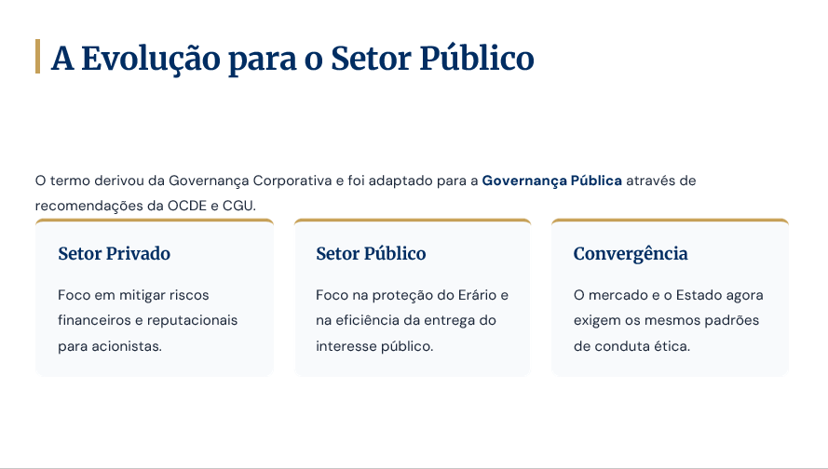
XXXXXXXXXXXXXX
XXXXXXXXXXXXXXXXXXXXXXXXXXXXXXXXXXXXXXXXXXXXXXXXXXXX

Slide 22
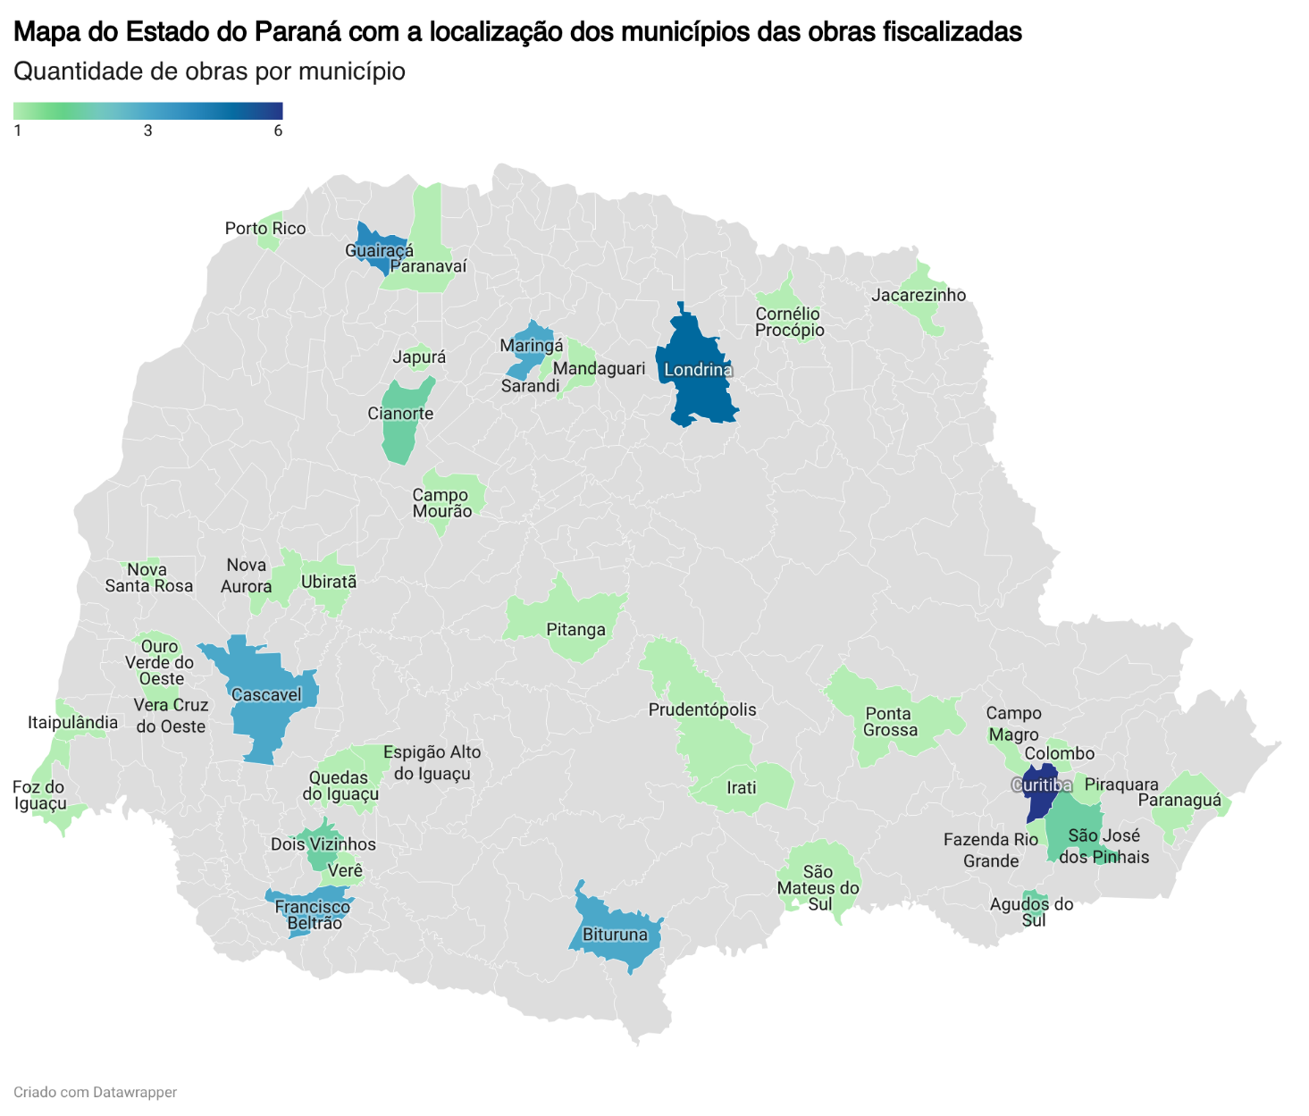
TCE avalia riscos da execução de R$ 1,39 bilhão em 63 obras públicas no estado
A Coordenadoria de Obras Públicas (COP) do Tribunal de Contas do Paraná (TCE-PR) concluiu um levantamento, realizado por meio de visitas técnicas presenciais, para avaliar riscos em 63 obras públicas em execução no estado, entre obras municipais e cofinanciadas com recursos de instituições internacionais de fomento.
A atividade foi realizada de janeiro de 2025 a fevereiro de 2026, somando nove semanas de inspeções em campo. Os investimentos monitorados totalizam aproximadamente R$ 1,39 bilhão e estão distribuídos em 39 municípios.
https://www.tce.pr.gov.br/noticias/tce-avalia-riscos-da-execucao-de-r-1-39-bilhao-em-63-obras-publicas-no-estado.htm

Slide 23
1. Compliance (Conformidade)
O termo deriva do inglês to comply (agir de acordo com uma regra). No setor público, refere-se AO DEVER DE OBSERVAR ESTRITAMENTE O ORDENAMENTO JURÍDICO, as normas infralegais e os regulamentos internos.
Foco: O cumprimento da lei e a mitigação de riscos jurídicos.
Aplicação Prática: Garantir que todas as etapas da licitação (planejamento, seleção e execução) sigam os ritos processuais previstos na lei, evitando nulidades ou sanções por órgãos de controle.
Mecanismo: Instituição de controles internos, auditorias e canais de denúncia para detectar e corrigir desvios procedimentais.

Slide 24
2. Integridade
A integridade é um conceito mais amplo e subjetivo que o compliance. Enquanto o compliance foca na regra escrita, a integridade foca no valor ético e na conduta honesta, independentemente da existência de uma norma específica proibitiva.
Foco: A prevenção da corrupção, do nepotismo, do conflito de interesses e de condutas antiéticas.
Aplicação Prática: Promover uma cultura em que o agente público e o licitante ajam com boa-fé, priorizando o interesse público sobre o privado.
Mecanismo: Códigos de ética, treinamentos comportamentais e o compromisso da alta administração com a transparência.

Slide 25
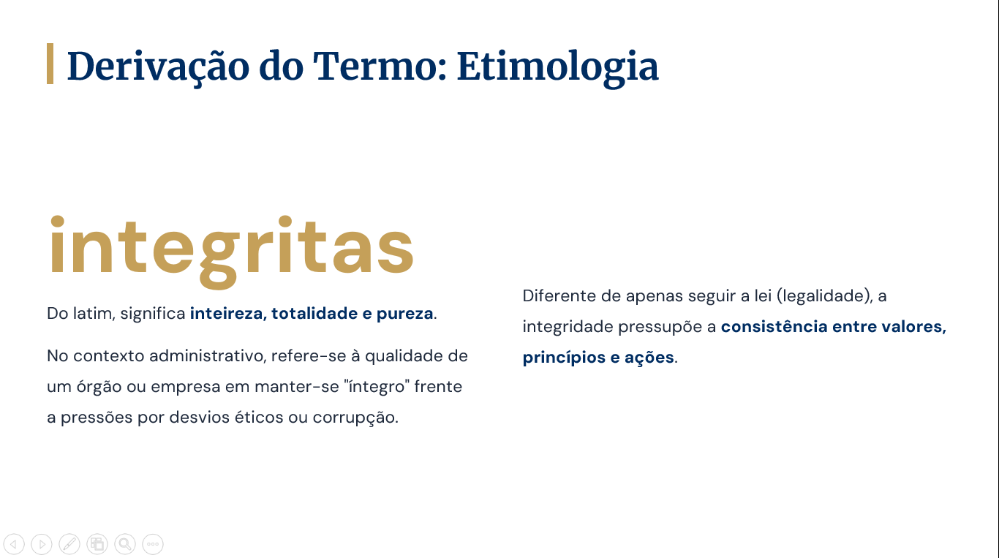
XXXXXXXXXXXXXX
XXXXXXXXXXXXXXXXXXXXXXXXXXXXXXXXXXXXXXXXXXXXXXXXXXXX

Slide 26
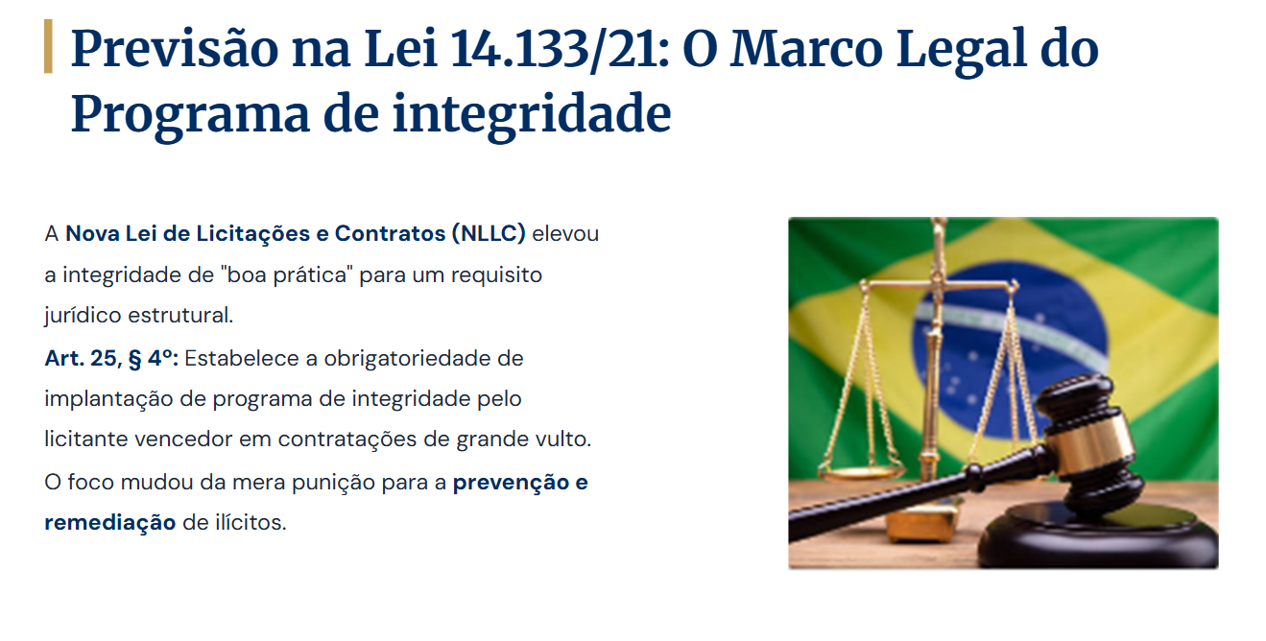
XXXXXXXXXXXXXX
XXXXXXXXXXXXXXXXXXXXXXXXXXXXXXXXXXXXXXXXXXXXXXXXXXXX

Slide 27
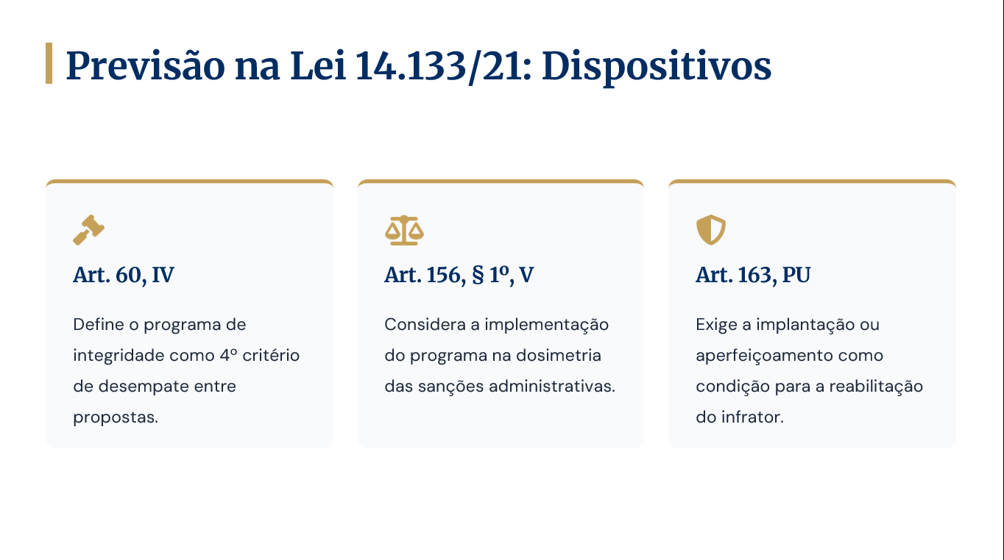
XXXXXXXXXXXXXX
XXXXXXXXXXXXXXXXXXXXXXXXXXXXXXXXXXXXXXXXXXXXXXXXXXXX

Slide 28

XXXXXXXXXXXXXX
XXXXXXXXXXXXXXXXXXXXXXXXXXXXXXXXXXXXXXXXXXXXXXXXXXXX

Slide 29
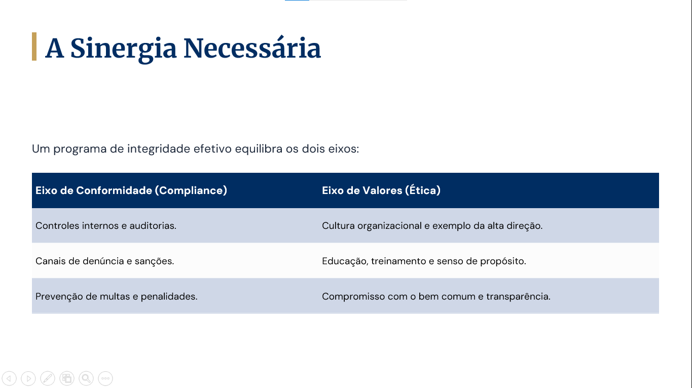
XXXXXXXXXXXXXX
XXXXXXXXXXXXXXXXXXXXXXXXXXXXXXXXXXXXXXXXXXXXXXXXXXXX

Slide 30
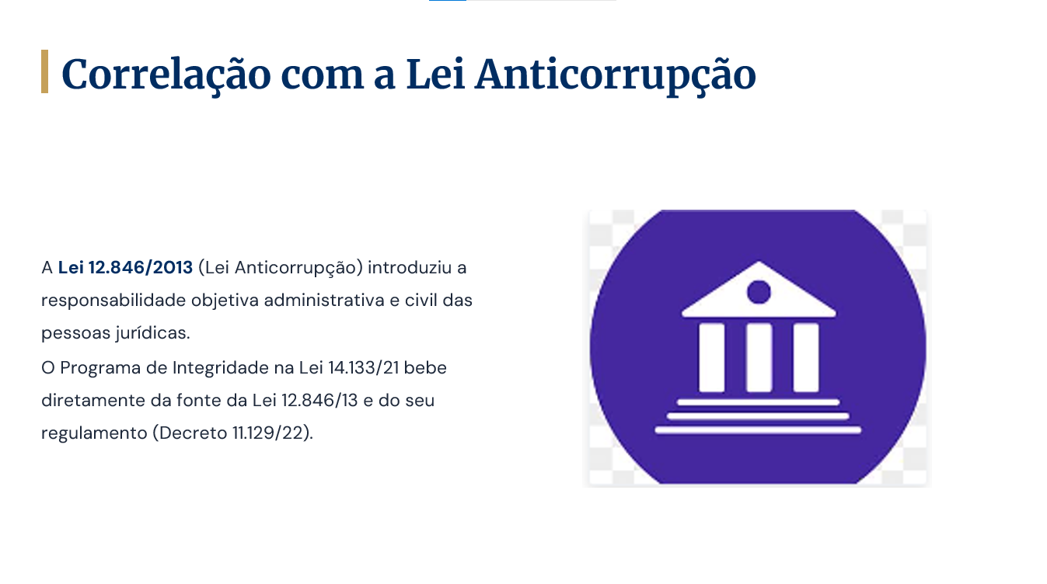
XXXXXXXXXXXXXX
XXXXXXXXXXXXXXXXXXXXXXXXXXXXXXXXXXXXXXXXXXXXXXXXXXXX
Art. 7º Serão levados em consideração na aplicação das sanções:
VIII - a existência de mecanismos e procedimentos internos de integridade, auditoria e incentivo à denúncia de irregularidades e a aplicação efetiva de códigos de ética e de conduta no âmbito da pessoa jurídica;

Slide 31
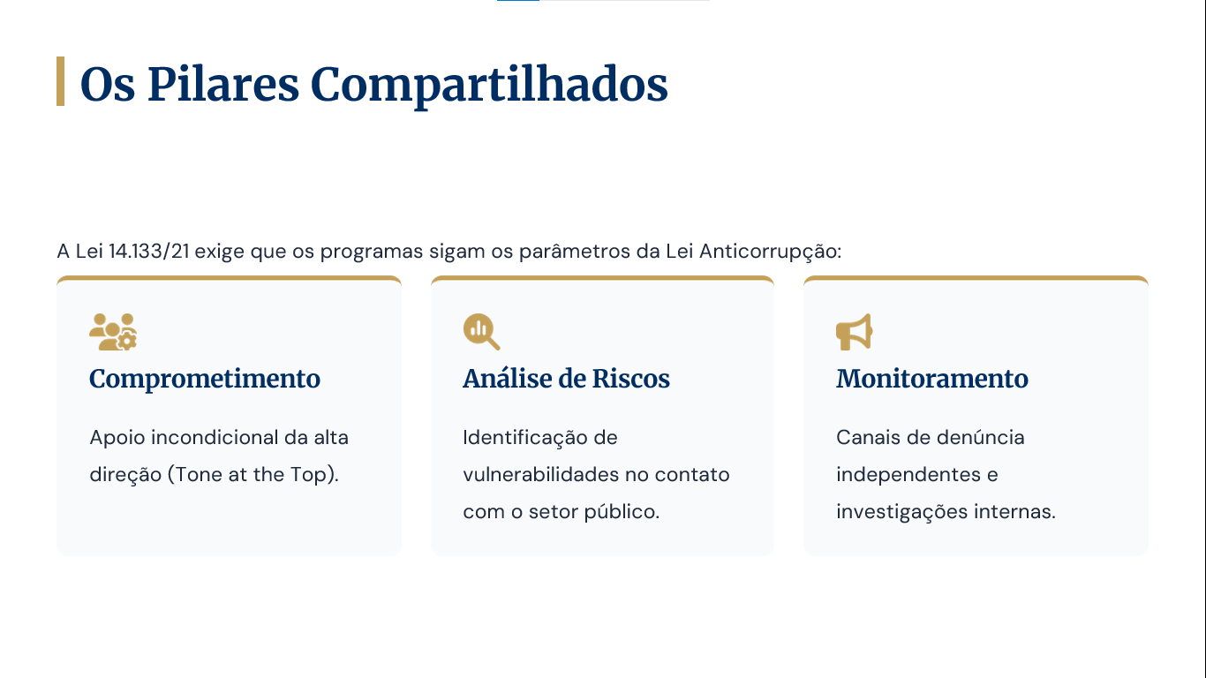
XXXXXXXXXXXXXX
XXXXXXXXXXXXXXXXXXXXXXXXXXXXXXXXXXXXXXXXXXXXXXXXXXXX

Slide 32
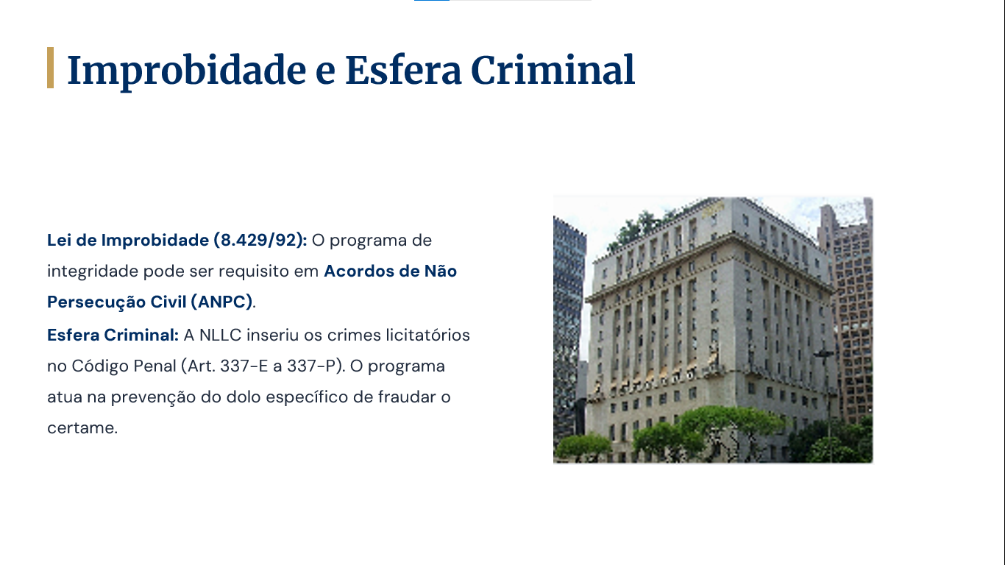
XXXXXXXXXXXXXX
XXXXXXXXXXXXXXXXXXXXXXXXXXXXXXXXXXXXXXXXXXXXXXXXXXXX
Art. 17-B. O Ministério Público poderá, [...], celebrar acordo de não persecução civil, desde que dele advenham, ao menos, os seguintes resultados:
§ 6º O acordo a que se refere o caput deste artigo poderá contemplar a adoção de mecanismos e procedimentos internos de integridade, de auditoria e de incentivo à denúncia de irregularidades e a aplicação efetiva de códigos de ética e de conduta [...]

Slide 33
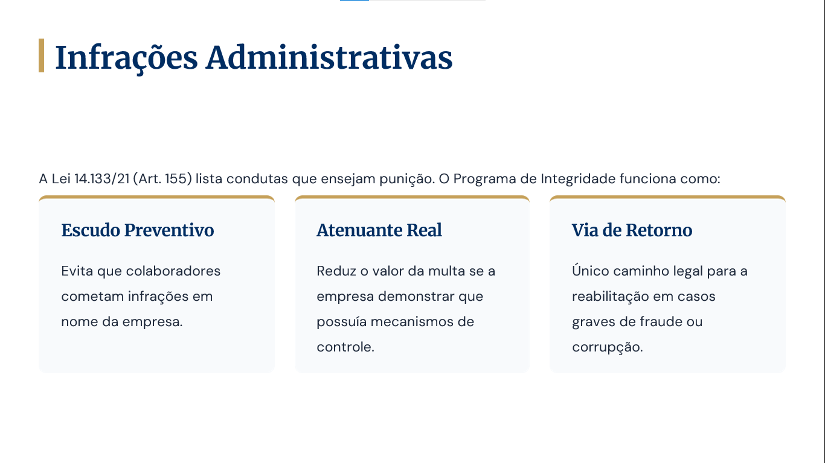
XXXXXXXXXXXXXX
XXXXXXXXXXXXXXXXXXXXXXXXXXXXXXXXXXXXXXXXXXXXXXXXXXXX

Slide 34
Obrigatoriedade: Grande Vulto
> 261M
Contratos de Grande Vulto: Valor estimado superior a R$ 261.968.421,04 (Art. 6º, XXII).
Nota importante: Estados e Municípios podem legislar sobre limites menores de obrigatoriedade, dependendo da realidade local.
Nestes casos, o Art. 25, § 4º torna obrigatória a implantação do programa no prazo de 6 meses após a assinatura do contrato.

Slide 35
Caráter Facultativo e Incentivo
Para contratos abaixo de R$ 267 milhões, a implantação é facultativa, mas estrategicamente recomendada:
Vantagem Competitiva: Uso no desempate de propostas.
Segurança Jurídica: Proteção contra sanções administrativas desproporcionais.
Mercado: Critério de seleção para parcerias e financiamentos.

Slide 36
Critério de Desempate (Art. 60)
Se após a disputa final houver empate, a NLLC estabelece uma ordem rigorosa. O programa de integridade é o 4º passo:
Ordem | Critério de Desempate
1º | Disputa final (lances sucessivos).
2º | Avaliação do desempenho contratual prévio.
3º | Ações de equidade de gênero e raça.
4º | Desenvolvimento de PROGRAMA DE INTEGRIDADE.

Slide 37

Comprovação do Desempate
Não basta apenas declarar. O licitante deve comprovar a existência e efetividade do programa.
O DECRETO 12.304/24 e a PORTARIA CGU 226/25 regulamentam como o pregoeiro deve verificar essa condição, exigindo evidências documentais sólidas.

Slide 38


Integridade como Sanção e Cura
A Lei 14.133/21 inova ao usar o programa de integridade em duas frentes punitivas:
Mitigação (Art. 156)
Reabilitação (Art. 163)
A existência do programa é circunstância atenuante na aplicação de multas, podendo reduzir o valor final da penalidade.
Para empresas que sofreram declaração de inidoneidade, a implantação do programa é condição obrigatória para voltar a contratar.

Slide 39
O Caminho da Reabilitação
A reabilitação não é automática pelo decurso do tempo (mínimo 1 ano). Exige:
•
Reparação integral do dano causado à Administração Pública;
•
Pagamento das multas aplicadas;
•
Implantação ou aperfeiçoamento de Programa de Integridade, analisado pelos órgãos de controle (CGU ou equivalentes locais).
"A lei prefere que a empresa se cure e aprenda, em vez de apenas ser excluída do mercado."

Slide 40
6 Seguro Garantia

Slide 41
Seguro-Garantia
Conceito de Marçal Justen Filho:
O seguro-garantia é um contrato de seguro destinado a ser constituído pelo particular (licitante ou contratado), visando a assegurar a liquidação de prestações, indenizações ou penalidades pecuniárias eventualmente devidas em favor do sujeito administrativo.
JUSTEN FILHO, Marçal. Comentários à Lei de Licitações e Contratações Administrativas. Lei 14.133/2021. São Paulo: Thompson Reuters Brasil,2021. p. 190

Slide 42
Seguro-Garantia
Art. 6º, LIV - seguro-garantia: seguro que garante o fiel cumprimento das obrigações assumidas pelo contratado;
Art. 96. A critério da autoridade competente, em cada caso, poderá ser exigida, mediante previsão no edital, prestação de garantia nas contratações de obras, serviços e fornecimentos.
CABE AO CONTRATADO optar:
• caução em dinheiro ou em títulos da dívida pública;
• SEGURO-GARANTIA;
• fiança bancária emitida por banco ou instituição financeira devidamente autorizada a operar no País.

Slide 43
Objetivo do Seguro Garantia
Art. 97. O seguro-garantia tem por objetivo garantir o fiel cumprimento das obrigações assumidas pelo contratado perante à Administração, inclusive as multas, os prejuízos e as indenizações decorrentes de inadimplemento [...].
O prazo de vigência da apólice será igual ou superior ao prazo estabelecido no contrato principal e deverá acompanhar as modificações referentes à vigência deste mediante a emissão do respectivo endosso pela seguradora;
O seguro-garantia continuará em vigor mesmo se o contratado não tiver pago o prêmio nas datas convencionadas.

Slide 44
O seguro garantia do artigo 97 não se confunde com a garantia exigida prevista no artigo 58 da lei 14.133/21
A garantia do artigo 58 é para garantir a proposta apresentada, limitada a 1% do valor da proposta e implicará execução do valor integral da garantia de proposta a recusa em assinar o contrato ou a não apresentação dos documentos para a contratação.
Já a garantia prevista no Artigo 97 é para garantir as contratações de obras, serviços e fornecimento propriamente ditas, limitado de 5 a 10%. Em caso de obras e serviços de engenharia de grande vulto, o seguro-garantia pode chegar a 30%, conforme artigo 99.

Slide 45



Garantia da Proposta (Bid Bond)
Conceito e Finalidade
Prevista no Art. 58 da Lei 14.133/21, a garantia de proposta visa assegurar a manutenção da oferta e a celebração do contrato pelo licitante vencedor.
Funciona como um filtro de seriedade;
Obriga o licitante a honrar sua proposta;
Deve ser devolvida após a assinatura do contrato ou encerramento da licitação.

Slide 46
Limites e Critérios (Art. 58)
Teto Legal
Art. 58. Poderá ser exigida, no momento da apresentação da proposta, a comprovação do recolhimento de quantia a título de garantia de proposta, como requisito de pré-habilitação.
§ 1º A garantia de proposta não poderá ser superior a 1% (um por cento) do valor estimado para a contratação.
1%
É uma exigência facultativa da Administração, mas deve estar devidamente justificada no processo e prevista no edital.

Slide 47

Garantia de Execução Contratual
Fundamento e Objetivo
Diferente da garantia de proposta, a de execução visa assegurar o adimplemento das obrigações contratuais.
Cobre inadimplementos do contratado;
Garante o pagamento de multas e prejuízos;
É uma opção discricionária da Administração Pública.

Slide 48


Limites de Retenção (Art. 98)
Regra Geral: 5%
Exceção: 10%
Para a maioria dos contratos, a garantia máxima é de 5% do valor inicial do contrato.
Contratos de grande vulto ou com alta complexidade técnica e riscos envolvidos.

Slide 49
Percentual mínimo Seguro Garantia
Art. 98. Nas contratações de obras, serviços e fornecimentos, a garantia poderá ser de até 5% do valor inicial do contrato, autorizada a majoração desse percentual para até 10%, desde que justificada mediante análise da complexidade técnica e dos riscos envolvidos.
Art. 99. Nas contratações de obras e serviços de engenharia de grande vulto, poderá ser exigida a prestação de garantia, na modalidade seguro-garantia, com cláusula de retomada prevista no art. 102 desta Lei, em percentual equivalente a até 30% (trinta por cento) do valor inicial do contrato.

Slide 50






Modalidades Disponíveis (Art. 96)
Caução
Seguro-Garantia
Fiança Bancária
Dinheiro ou títulos da dívida pública, registrados em sistema central de custódia.
Apólice emitida por seguradora autorizada pela SUSEP.
Carta de fiança emitida por instituição financeira.

Slide 51
Art. 96. A critério da autoridade competente, em cada caso, poderá ser exigida, mediante previsão no edital, prestação de garantia nas contratações de obras, serviços e fornecimentos.
§ 1º CABERÁ AO CONTRATADO OPTAR por uma das seguintes modalidades de garantia:
I - CAUÇÃO em dinheiro ou em títulos da dívida pública emitidos sob a forma escritural, mediante registro em sistema centralizado de liquidação e de custódia autorizado pelo Banco Central do Brasil, e avaliados por seus valores econômicos, conforme definido pelo Ministério da Economia;
II - SEGURO-GARANTIA;
III - FIANÇA BANCÁRIA emitida por banco ou instituição financeira devidamente autorizada a operar no País pelo Banco Central do Brasil.
IV - TÍTULO DE CAPITALIZAÇÃO custeado por pagamento único, com resgate pelo valor total.

Slide 52

Escolha e Aceitabilidade
Prerrogativa do Contratado
Cabe ao contratado escolher qual modalidade de garantia irá prestar entre as três previstas em lei.
A Administração não pode impor a modalidade;
Deve-se conferir a autenticidade das apólices e cartas de fiança;
A garantia deve cobrir todo o período de execução.

Slide 53

Seguro-Garantia: Protagonismo
A Apólice na NLLC
O seguro-garantia ganhou força na Nova Lei de Licitações como a modalidade preferida para obras e serviços de engenharia.
Vigência deve coincidir com o contrato;
Deve cobrir todas as obrigações principais e acessórias;
Pode ser exigido como critério de qualificação em grandes projetos.

Slide 54


Cláusula de Retomada (Art. 102)
Inovação: "Step-in"
Em obras de grande vulto, o seguro-garantia pode prever a obrigação da seguradora em assumir a execução do objeto em caso de inadimplemento.
Seguradora assume a obra ou subcontrata;
Isenção de multas se a seguradora concluir o objeto;
Visa evitar obras paralisadas.

Slide 55
Seguradora assumindo a execução.
Art. 102. Na contratação de obras e serviços de engenharia, o edital poderá exigir a prestação da garantia na modalidade seguro-garantia e prever a obrigação de a seguradora, em caso de inadimplemento pelo contratado, assumir a execução e concluir o objeto do contrato.
a seguradora deverá firmar o contrato, inclusive os aditivos,
a emissão de empenho em nome da seguradora, ou a quem ela indicar para a conclusão do contrato, será autorizada desde que demonstrada sua regularidade fiscal;
a seguradora poderá subcontratar a conclusão do contrato, total ou parcialmente.

Slide 56
Seguradora assumindo a execução.
Art. 102, Parágrafo Único [...]
I - caso a seguradora execute e conclua o objeto do contrato, estará isenta da obrigação de pagar a importância segurada indicada na apólice;
II - caso a seguradora não assuma a execução do contrato, pagará a integralidade da importância segurada indicada na apólice.

Slide 57

Execução, Pagamento e Recebimento
Vínculo Indissociável
A garantia está diretamente ligada ao ciclo de vida do contrato. Sua eficácia é condição para o início de pagamentos ou medições em muitos editais.
Recebimento provisório vs. definitivo;
Retenções cautelares em faturas;
Garantia como reserva para multas moratórias.

Slide 58
Gestão de Riscos Operacionais
A Administração deve monitorar a execução para acionar a garantia se houver risco de prejuízo ao erário.
Fase | Impacto na Garantia
Atraso na Obra | Acionamento de multa via garantia.
Pagamento Mensal | Verificação da validade da apólice (renovação).
Recebimento Definitivo | Início do prazo para liberação ou garantia técnica.

Slide 59

Previsão nos Instrumentos
Onde Prever?
A exigência de garantia deve constar obrigatoriamente no Edital e no Termo de Contrato.
TR justifica o percentual escolhido;
Edital define prazos de apresentação;
Minuta de contrato detalha as sanções.

Slide 60

Detalhamento Técnico (TR)
Justificativa da Garantia
O Termo de Referência deve ser claro: por que exigir 5% ou 10%? A complexidade deve ser demonstrada para evitar sobrepreço indireto, já que o custo da garantia é repassado pelo licitante para o preço final.

Slide 61

Licitantes Internacionais
Equidade e Moeda
Empresas estrangeiras devem prestar garantias em paridade com as nacionais.
Garantia pode ser em moeda estrangeira (se previsto);
Conversão pelo câmbio do dia anterior à prestação;
Exigência de representação legal no Brasil.

Slide 62
Garantias no Exterior
Para licitantes sem sede no Brasil, a lei permite fiança ou seguro emitido por instituição estrangeira, desde que aceita pelo Tesouro Nacional e com cláusulas de eleição de foro no Brasil.

Slide 63

Inexequibilidade e Risco (Art. 59)
Garantia "Complementar"
Quando a proposta é considerada muito baixa (risco de inexequibilidade), a Administração pode exigir garantia adicional para mitigar o risco de abandono.
Aplica-se em obras e serviços de engenharia;
Soma-se à garantia de execução comum.

Slide 64

O Cálculo do Adicional
Garantia Adicional = (85% do Orçamento) - (Valor da Proposta)
Fórmula
Se o valor da proposta for inferior a 85% do valor orçado pela Administração, a diferença deve ser prestada como garantia adicional.
Art. 59 [...]
§ 5º Nas contratações de obras e serviços de engenharia, será exigida garantia adicional do licitante vencedor cuja proposta for inferior a 85% (oitenta e cinco por cento) do valor orçado pela Administração, equivalente à diferença entre este último e o valor da proposta, sem prejuízo das demais garantias exigíveis de acordo com esta Lei.

Slide 65

Garantia Técnica (Pós-Obra)
Cobertura de Defeitos
A garantia contratual pode ser mantida para cobrir vícios ocultos ou defeitos de execução após a entrega do objeto.
Geralmente vinculada ao "Manual do Usuário";
Cobre assistência técnica;
Diferencia-se da responsabilidade decenal do construtor.

Slide 66
Retenção de Garantia Técnica
O edital pode prever que uma parcela da garantia de execução (ou uma nova garantia específica) seja mantida por 12, 24 ou mais meses após o recebimento definitivo para assegurar o funcionamento.

Slide 67
Renovação e Atualização
Prorrogações e Aditivos
Sempre que o contrato for prorrogado ou tiver seu valor aumentado, a garantia deve ser renovada ou complementada proporcionalmente.
Dever do contratado;
Fiscal deve alertar 30 dias antes do vencimento;
A não renovação é falta grave passível de rescisão.

Slide 68
Prazo de Renovação
Regra Prática
O ideal é que a garantia seja renovada em até 10 dias úteis antes do vencimento da apólice ou fiança anterior. Caso contrário, a Administração pode reter pagamentos como forma de caução cautelar.

Slide 69
Restituição (Art. 100)
Condições para Devolução
A garantia deve ser restituída após a fiel execução do contrato e o recebimento definitivo do objeto.
Prazo máximo de 1 mês após o recebimento;
Deve ser atualizada monetariamente (se caução em dinheiro);
Depende da ausência de multas pendentes.

Slide 70
Deduções na Restituição
A Administração pode deduzir da garantia valores referentes a:
Multas não pagas;
Danos causados ao patrimônio público;
Encargos trabalhistas e previdenciários não quitados (em contratos com dedicação exclusiva de mão de obra).

Slide 71
Execução da Garantia (Trigger)
O Gatilho Administrativo
A execução da garantia ocorre quando o contratado descumpre suas obrigações e não quita as sanções aplicadas.
Exige processo administrativo com contraditório;
Notificação à Seguradora ou ao Banco;
Pagamento da indenização à Administração.

Slide 72
Uso dos Recursos
Os valores obtidos com a execução da garantia devem ser revertidos para:
Ressarcimento de prejuízos diretos e indiretos;
Pagamento de multas contratuais;
Custos de nova licitação (se houver rescisão).

Slide 73


Slide 74


Slide 75


